Slide 1


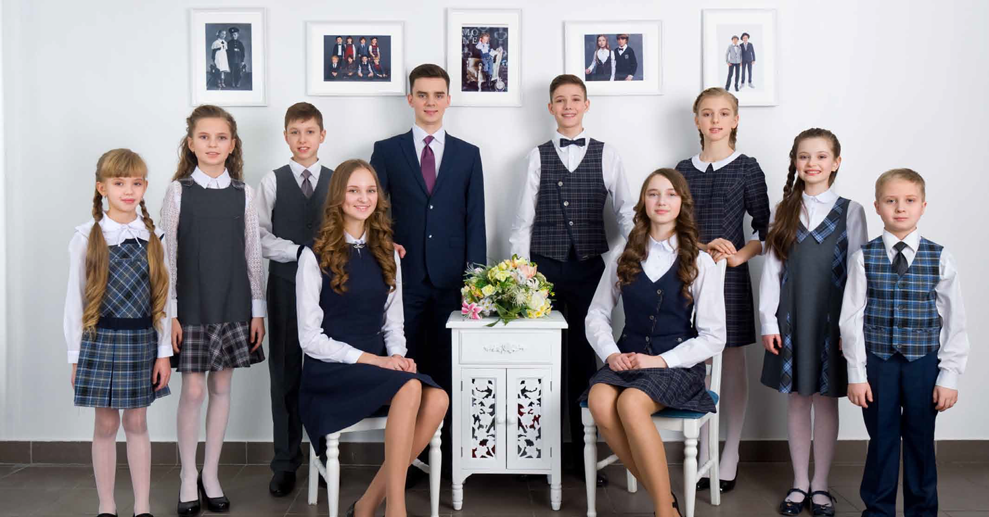
Нижегородский производитель
ШКОЛЬНОЙ ФОРМЫ

Slide 2

НАШИ ПРЕИМУЩЕСТВА
БОЛЕЕ 25 ЛЕТ НА РЫНКЕ
НАЛИЧИЕ ВСЕХ СЕРТИФИКАТОВ И ДИКЛАРАЦИЙ
СОБСТВЕННОЕ ПРОИЗВОДСТВО
НАТУРАЛЬНЫЙ СОСТАВ ТКАНЕЙ

Slide 3
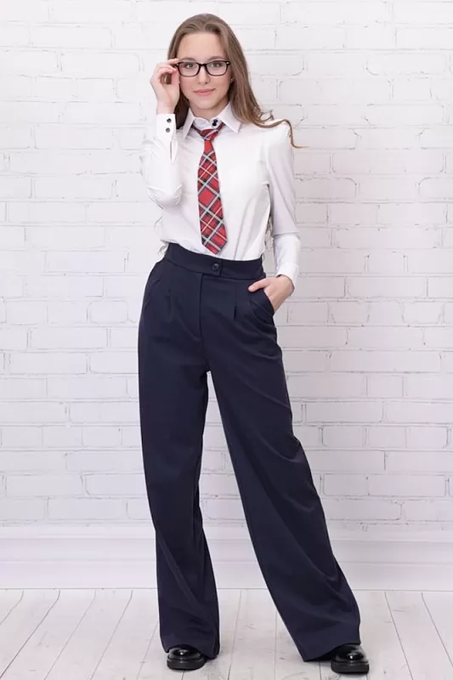
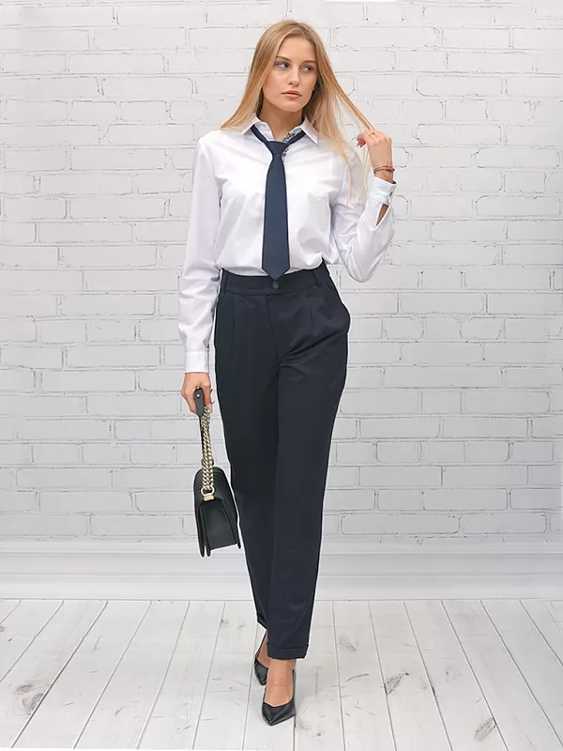
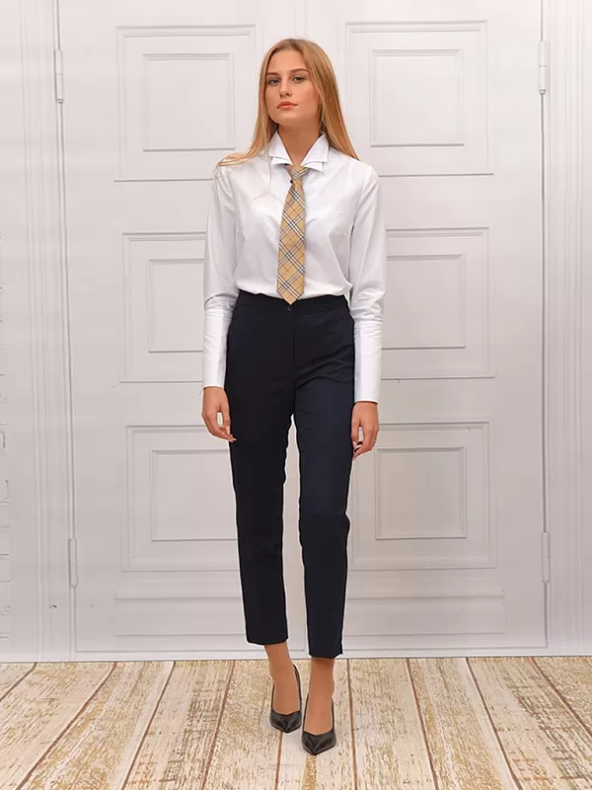
Брюки для девочек.

Slide 4
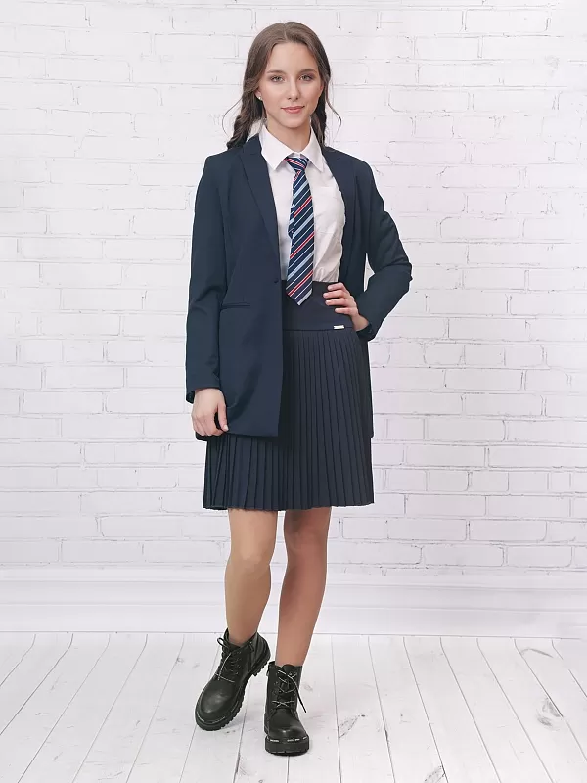
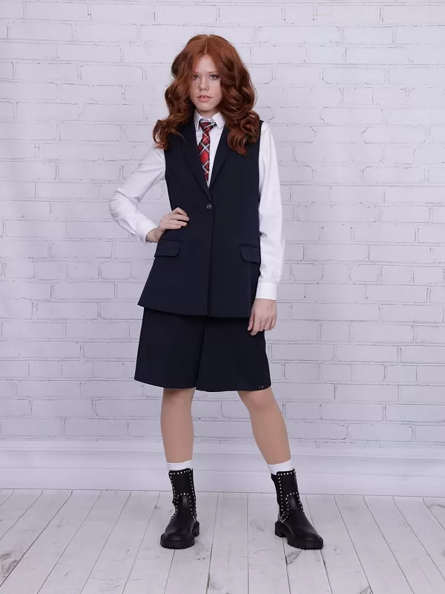
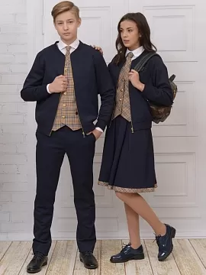
Жакеты

Slide 5
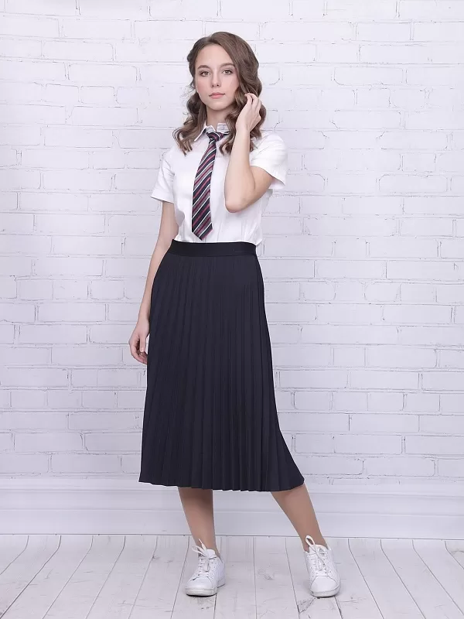
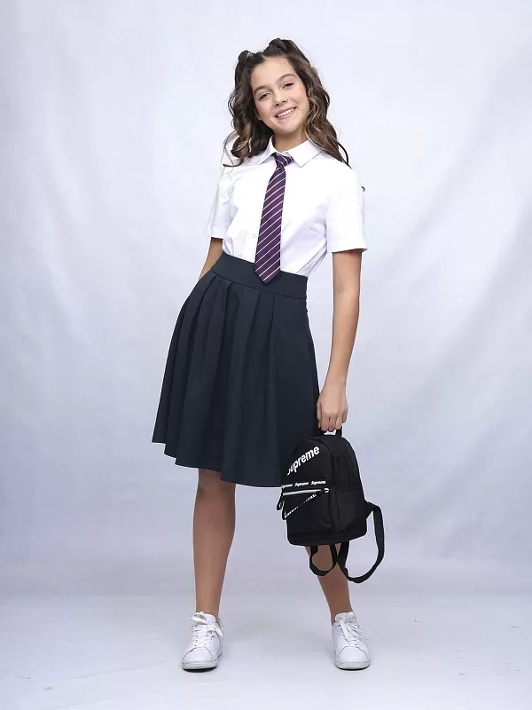

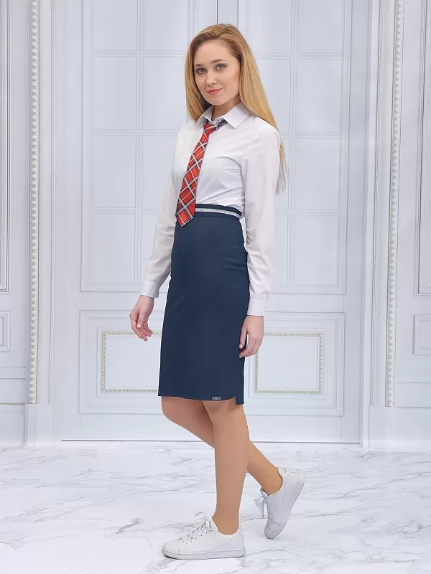

Slide 6
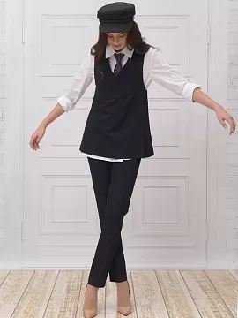
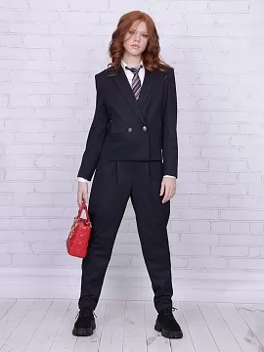
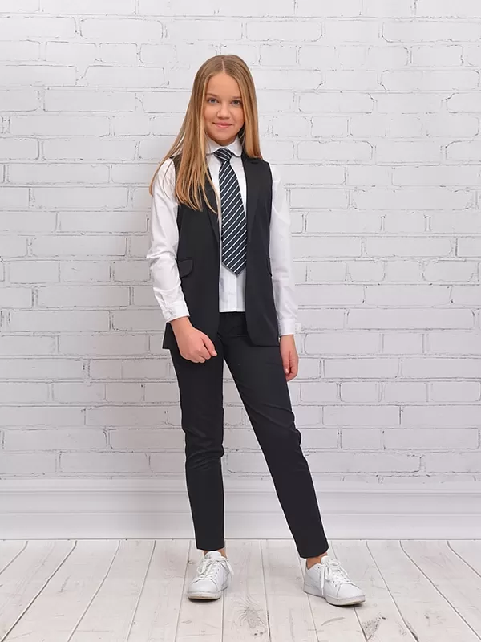

Slide 7
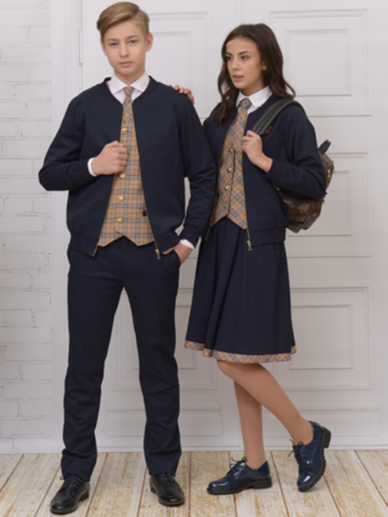
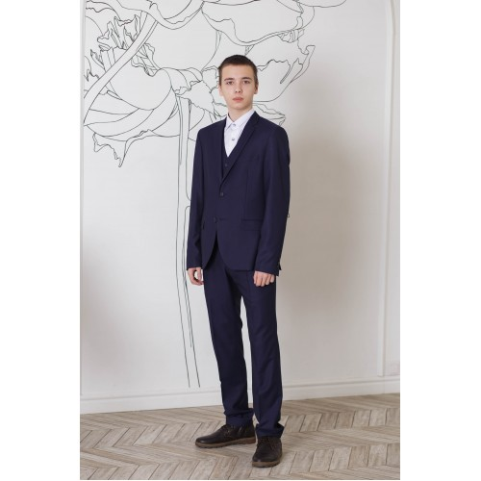
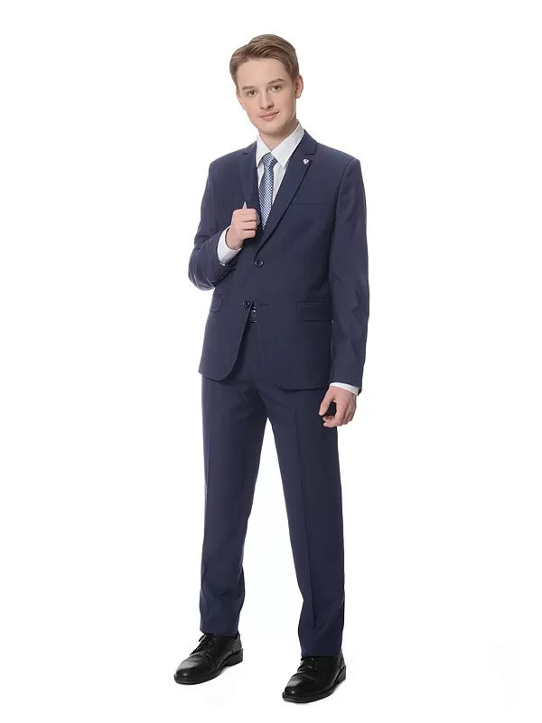

Slide 8
Полный ассортимент школьной формы в наших магазина Юниор Центр
ТЦ «Ганза» ул.Родионова 165/13 тел.435-80-85
ТЦ «Новая Эра» Сормовское шоссе 20 тел. 246-20-06
Дзержинск ТЦ «Скала» тел.8 929-053-62-20

